Slide 1


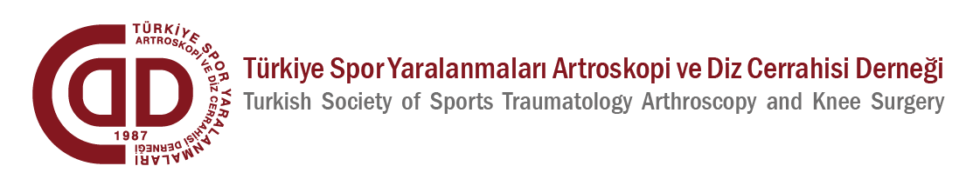
AKUT ÖÇB YARALANMALARI tamirlerinde BİYOLOJİK TEDAVİ EKLENTİLERİ
Dr. Haluk H. Öztekin 2019

Slide 2
ÖÇB YARALANMALARI HAKKINDA Bildiklerimiz:
ÖÇB yaralandığında, spontan iyileşme potansiyeli çok zayıftır.
Parsiyel yaralanmaların % 50 si zaman içinde tam kopmaya dönüşür(Noyes, JBJS).
ÖÇB yoksunluğunda en iyi tedavi seçeneği rekonstrüksiyondur, ancak başarı max. % 80 dir.
ÖÇB-R dezavantajları: a. Donör saha morbiditesi b. Donör adalelerin zayıflığı c. Azalmış derin propriyosepsiyon d. Spora dönüş yapamama.
Gobbi, AJSM.

Slide 3
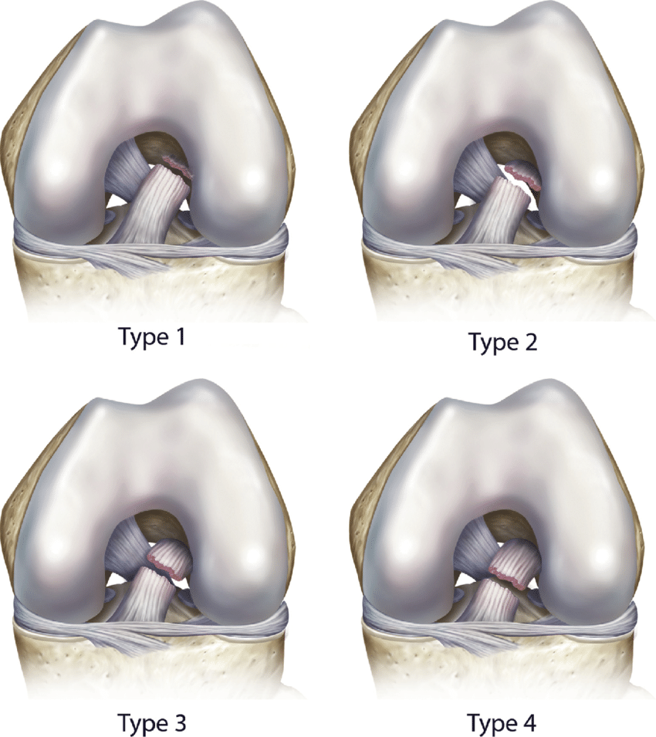
ÖÇB KOMPLET YARALANMALARI SHERMAN sınıflaması(1991)

Slide 4
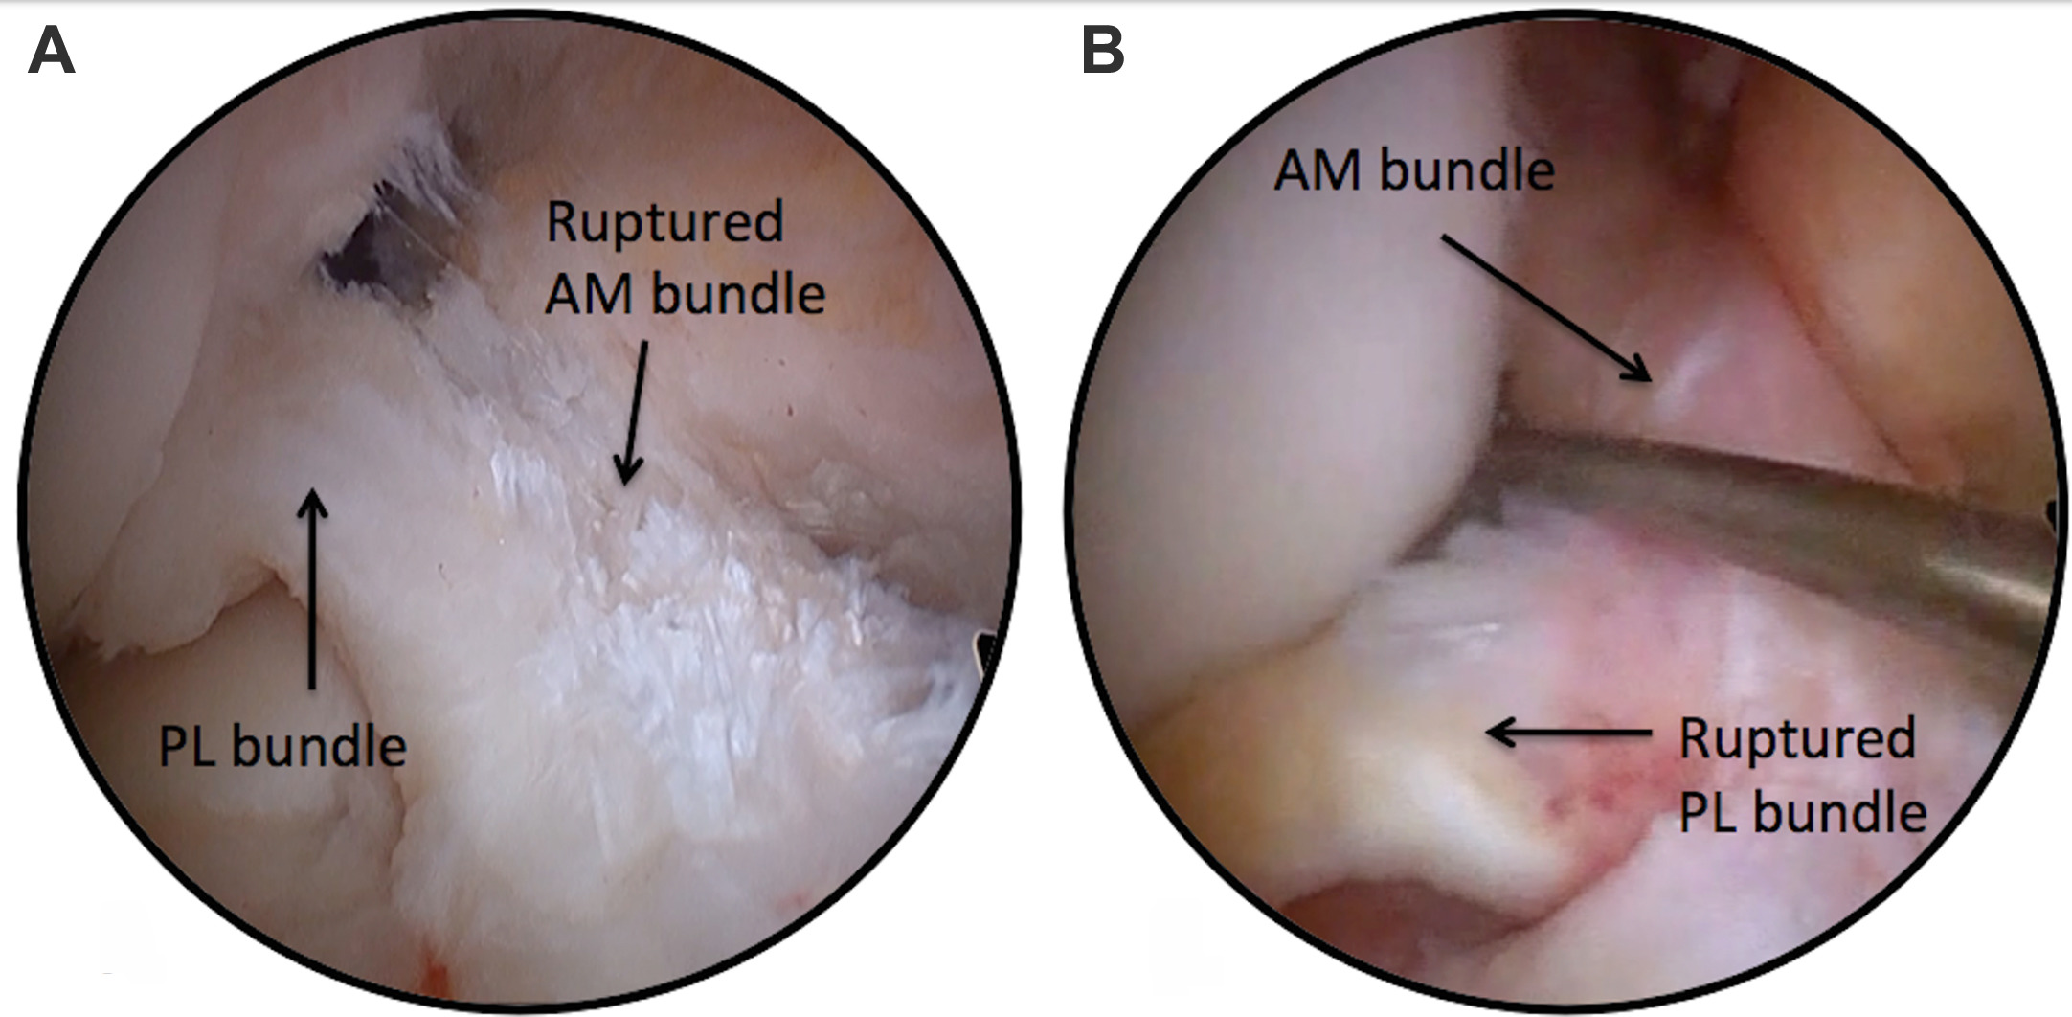
AKUT ÖÇB parsiyel YARALANMALARI-SINIFLAMA Gobbı, Tech Orthop, 2013.
Tip I AM demet parsiyel(<%100)
Tip II PL demet parsiyel(<%100)
Tip III Her 2 demet parsiyel
Tip IV Komplet

Slide 7

Entezis terimi
Eklem içi Entezis: Rotator manşet, Flexor tendon, ÖÇB, meniskal root
Eklem dışı Entezis: Aşil, patellar tendon, MCL.
Fibröz (metafiz ve diafize yapışır, e.g. Deltoid)
Fibrokartilajinöz (epifiz ve apofize yapışır)

Slide 9
JOURNAL OF ORTHOPAEDIC RESEARCH , 2014

Slide 10
ÖÇB PARSİYEL YARALANMALARININ TEDAVİSİNE BİYOLOJİK YAKLAŞIM Dallo, OJSM, 2017.
MİKROFRAKTÜR (KEMİK İLİĞİ STİMÜLASYONU)
GF
PRP/ACP®/Orthokıne®
Kök hücre
Biyolojik skafoldlar
LaPrade, OJSM, 2017

Slide 11
Biyolojik tedavide EN SIK KULLANILANLAR
PRP(Trombositten zengin plazma: Lökositden zengin/fakir)
ACP® ve ORTHOKINE® (Otolog şartlandırılmış serum)
PRGF( Trombositten zengin büyüme faktörü)
MSC (Mezenşimal kök hücre: Orijin>Kemik iliği, Yağ dokusu, Synovial doku)
BEAR (Bridge-enhanced ACL repair>Extrasellüler matriks içeren sığır kollajeni: Biyoaktif skafold+otolog kan. Martha Murray)

Slide 12
SORU: Kanıta dayalı veya hayvan deneyi çalışmaları var mı? CEVAP: Rkç yok, Sistematik ve kanıt seviyesi IV ile laboratuvar çalışmaları var.
«SCIENCE FICTION» veya «SCIENCE FACT»?
McIntyre et al, AJSM 2018: Intra-articular Mesenchymal Stem Cell Therapy for the Human Joint: A Systematic Review

Slide 13
Mevcut klinik çalışmalar
ÖÇB tamiri+MF Steadman 2006 13 hasta %23 re-injury
Gobbi 2009 26 hasta %81 başarı
Wasmaier 2013 48 hasta Kons. ted. ile farkı yok
ÖÇB tamiri+GF Klinik çalışma yok
ÖÇB tamiri+PRP Seijas 2014 19 hasta %5 re-injury
ÖÇB tamiri+MSCs Centeno 2015 10 hasta %86,7 spora dönüş
Skafold+sütür+PRP Gobbi 2013 58 hasta %78 spora dönüş
B.E.A.R Murray 2016 20 hasta Sonuçlar Hamstring ÖÇBR ile aynı

Slide 14
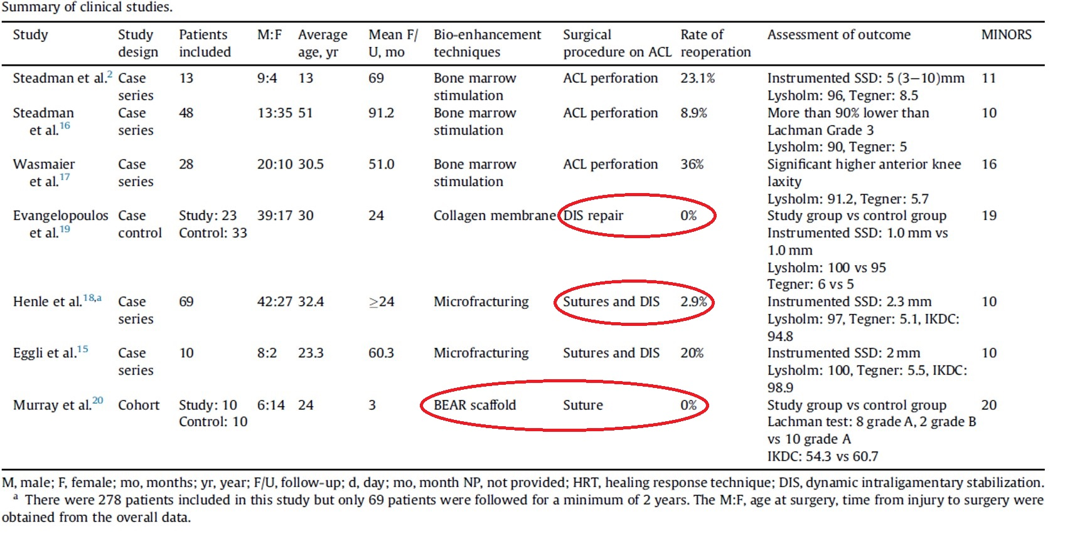

Slide 15
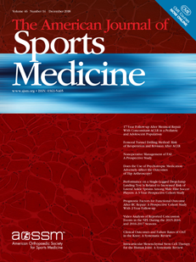
ACL Repair With Biologic Augmentation: Preclinical
Studies, Clinical Trial
ACL bioenhanced repair and ACL reconstruction had no biomechanical differences in a porcine study. The authors of a study of 64 minipigs with 4 groups (bioenhanced ACL repair, bioenhanced ACL reconstruction, traditional ACL reconstruction, and ACL transection) reported no difference in the biomechanical properties of an ACL repair versus reconstruction. Of note, there was a decreased incidence of chondral degeneration at 12 months for the bioenhanced ACL repair compared with both ACL transection and reconstruction.
Supported by preclinical studies, Murray et al recently initiated a prospective study of bioenhanced ACL repair in a select patient group (‘‘Bridge-Enhanced ACL Repair (BEAR) Clinical Trial’’; ongoing study).
LaPrade et al, AJSM, 2016.

Slide 16
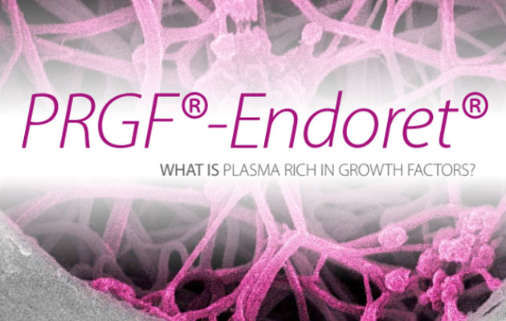
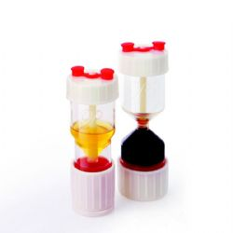
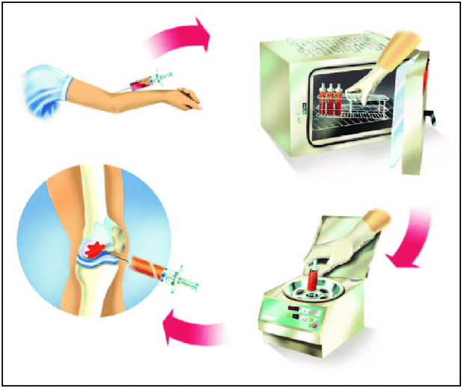
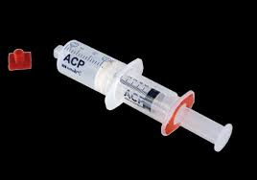
MARKETTE ne var? PRP/ACP/ORTHOKINE/PRGF/MSC

Slide 17
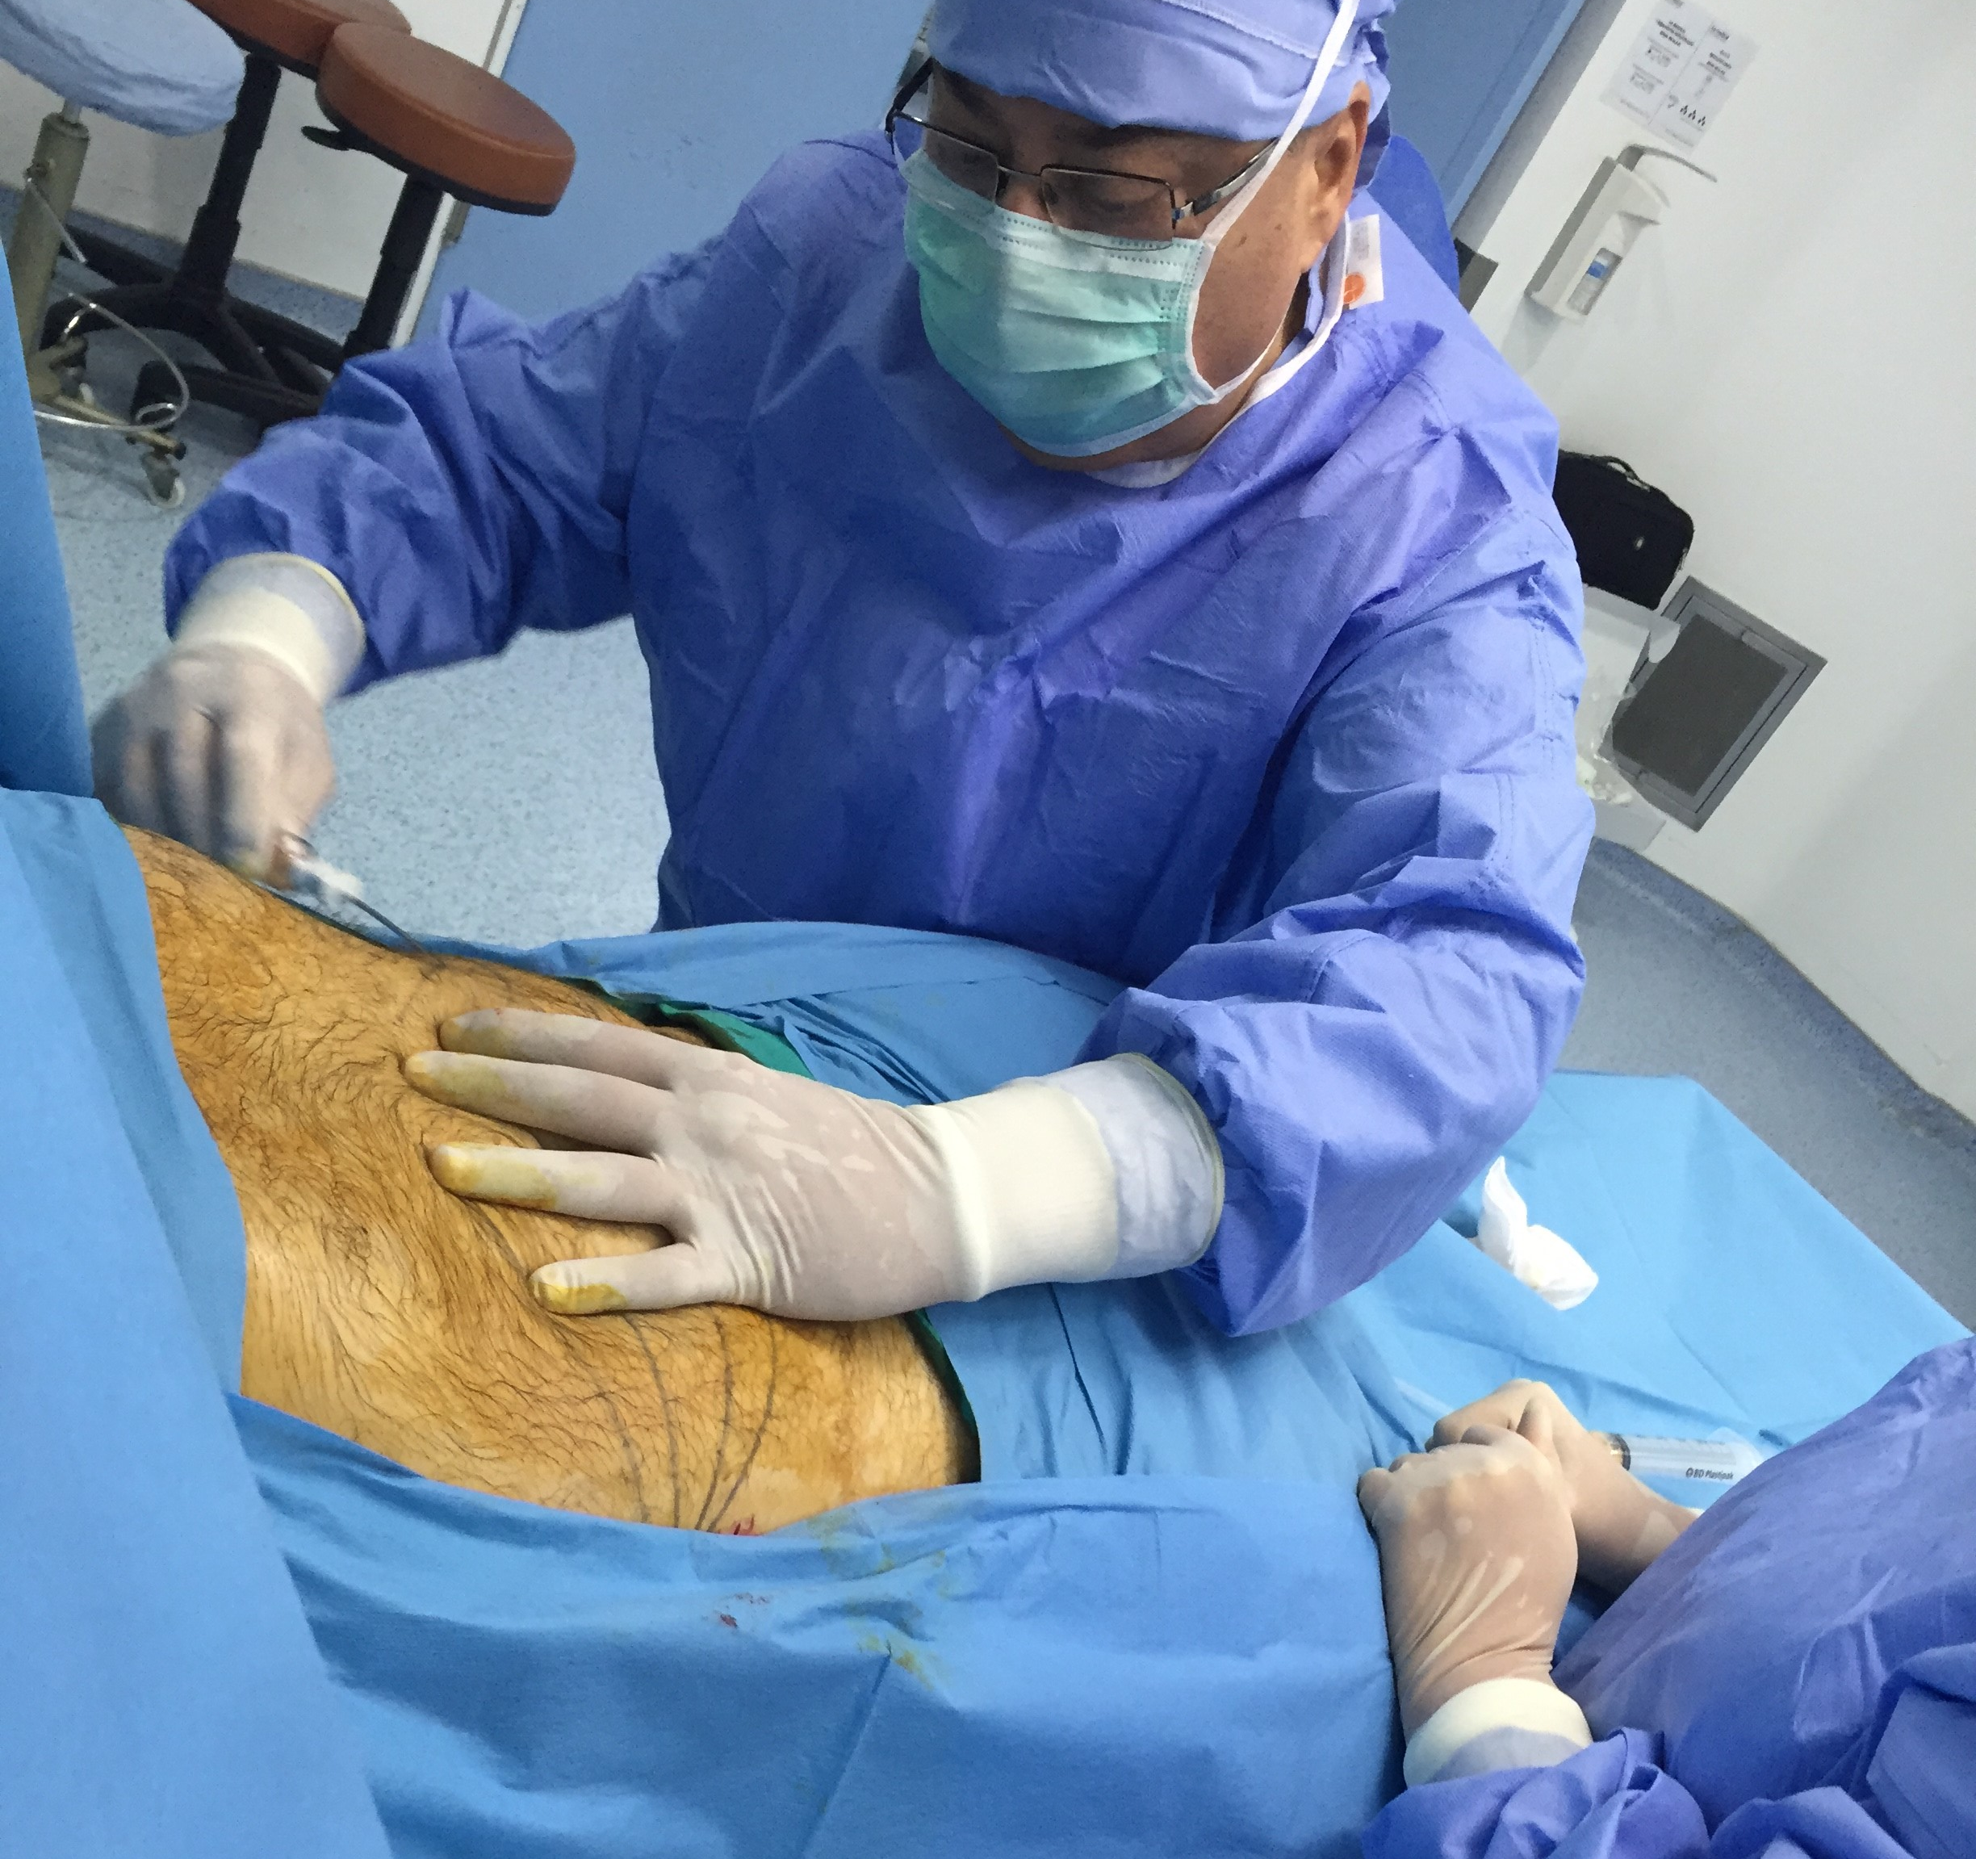
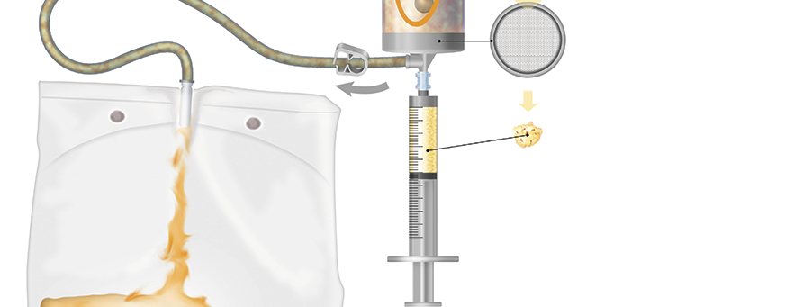
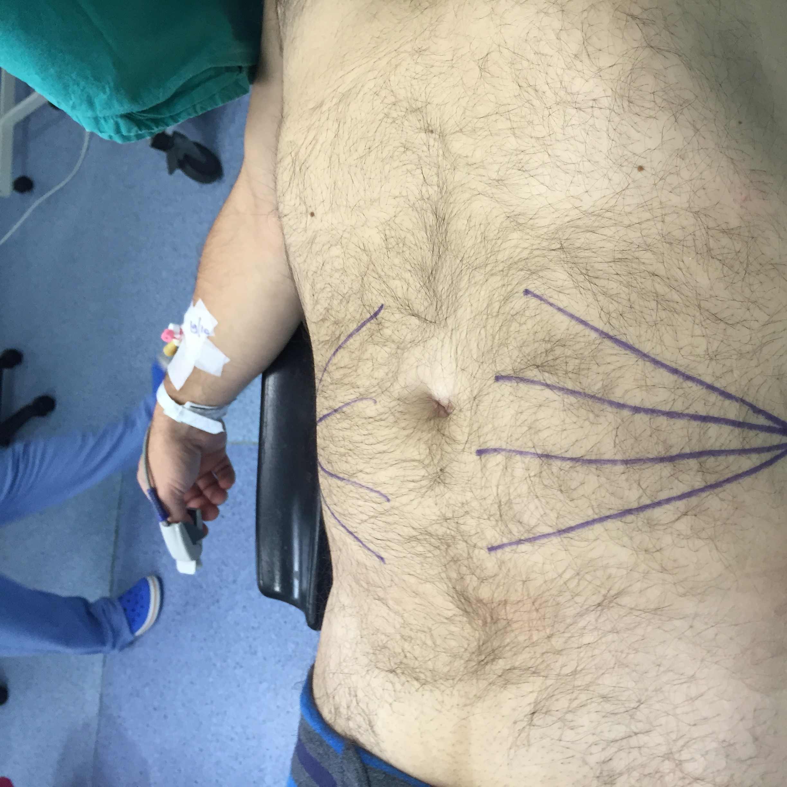
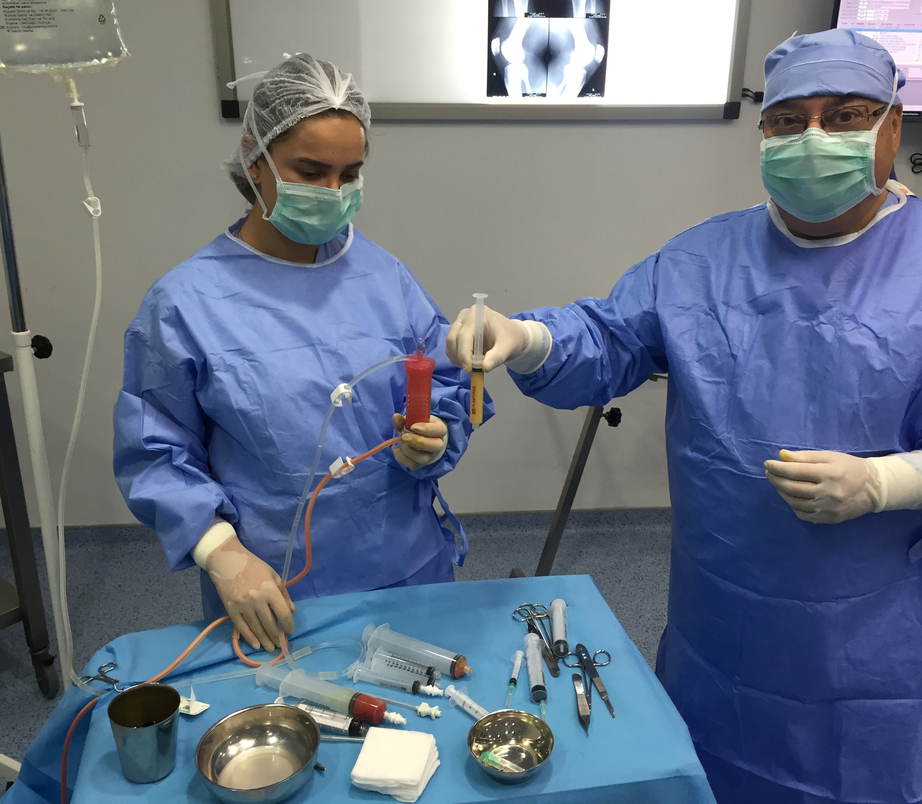
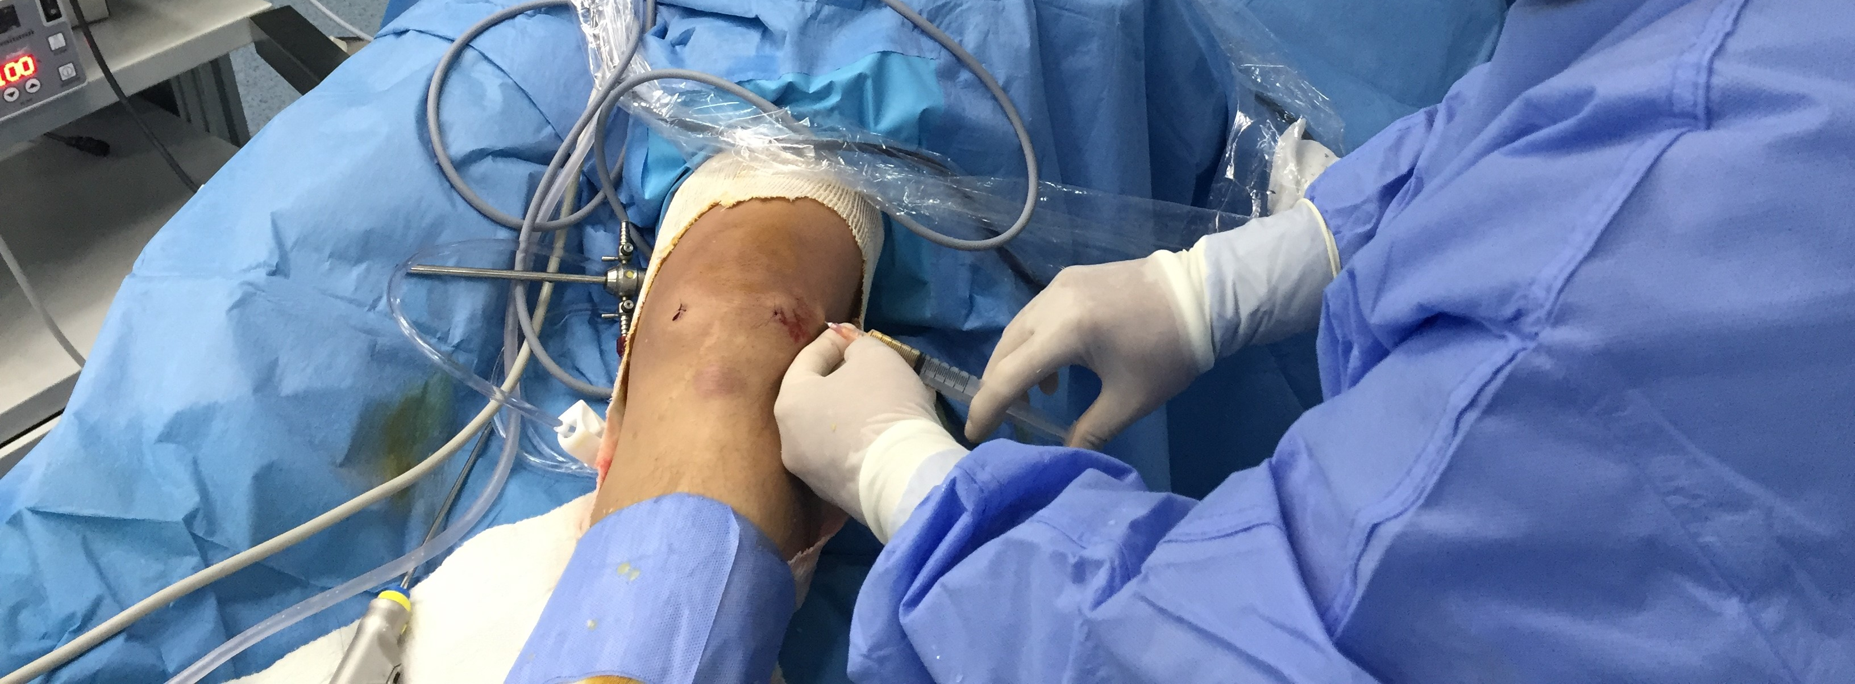
Lipogems®
Lipocell®
Hy Tissue SVF®

Slide 18
Prp/ACP
Lökositten zengin(prp)
Lökositten fakir(ACP, Orthokıne)
Genel sorun: trombositten zengin plazmanın ia ortamda erimesi. Nedeni sinovial aktif plasmin! Bu nedenle skafold gereksinimi şart.

Slide 19
Parsiyel öçb yaralanması acp tedavisi

Slide 20
Postop rehabilitasyon
0-2. hafta
3.-6. hafta
7. Hafta ve sonrası
20 derece fleksiyonda kilitli ortez
10 kg. kısmi yüklenme
Pasif ROM 0/20/60
Fonksiyonel ortez 0/10/90
Gece 20 derece fleksiyonda kilitli dizlik devam
Tedrici tam yük verme
Propriyoseptif egzersizler
Atletik eğitim
Klinik bakı(3.ay)
KT-1000(6.ay)

Slide 21
Köprü geliştirerek ÖÇB Tamiri
Murray M, The Orthopaedic Journal of Sports Medicine, 2016

Slide 22
BEAR Scaffold
The BEAR scaffold was manufactured at Boston Children’s
Hospital and completed all biocompatibility and sterility
testing prior to use in the clinical study. The scaffold
comprised extracellular matrix proteins, including collagen,
that were obtained from bovine tissue. The DNA content
of the scaffolds was less than 50 ng/mg of scaffold, and
the scaffolds were not crosslinked. The scaffold measured
22 mm in diameter by 45 mm in length and was hydrophilic
and able to absorb up to 5 times its weight in fluid. The
BEAR scaffold softens when blood is added to it, making
it conformable to the intra-articular notch and able to fill in
the irregular contours of the gap between the torn ligament
ends.

Slide 24
«Bear» planlanan10 olgunun PREOP MR görüntüleri
Murray M, The Orthopaedic Journal of Sports Medicine, 2016

Slide 25
ÖÇBR planlanan 10 olgunun PREOP MR görüntüleri

Slide 26
BEAR(Bridge-enhanced ACL repair)
Murray et al, OSJM, 2016.

Slide 27
«bear» uygulanan10 olgunun postOP 3. ay MR görüntüleri

Slide 28
öçbr uygulanan10 olgunun postOP 3. ay MR görüntüleri

Slide 32
gelecek
PRİMER SÜTÜR+PRP/ACP+skafold?
İntraligamentöz atelleme (Devıce? Fıbertape)?/kollajen membran KÖPRÜLEME?
Gen tedavisi?
Cerrahi sonrası mukopoligen komplex=glikozaminoglikan+tip I kollajen+vit C retendo® destek tedavisi? (Torrent et al, OA&Cartılage 2009)
Primer sütür+PRP+simvastatin? (Zhang et al., AJSM 2019)
Retendo:
IL-1β
Pro-inflamatuar sitokin üretimi
NF-kB
COX-2, Kaspaz-3, MMP-1
TNF-α
Apoptosis i inhibe eder!

Slide 33
özet
Komplet/İnkomplet AKUT ÖÇB YARALANMALARInın spontan İYİLEŞMESİ, instabilite ve o/a yaratmadan neredeyse olanaksızdır Dallo, OJSM, 2017.
İntraligamantöz atelleme hariç, AKUT primer TAMİR tek başına yeterli stabilite sağlayamaz.
Akut tamir ve biyolojik augmentasyonun sonuçları, tek başına primer tamirden üstündür.
Biyolojik tedavi kararında öçb yaralanmasının lokalizasyonu, eşlik eden diğer yaralanmaların varlığı doğru endikasyon için çok önemli!
ÖÇB-R HALA altın standarttır!

Slide 34
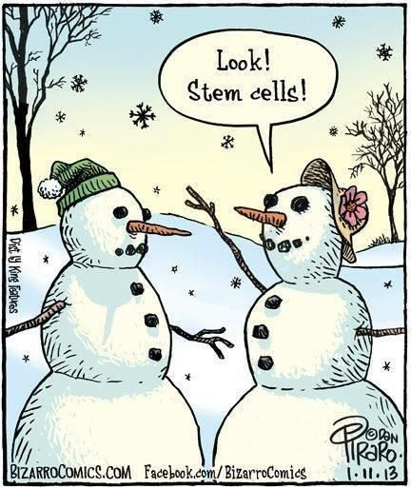
TEŞEKKÜRLER

